Slide 1
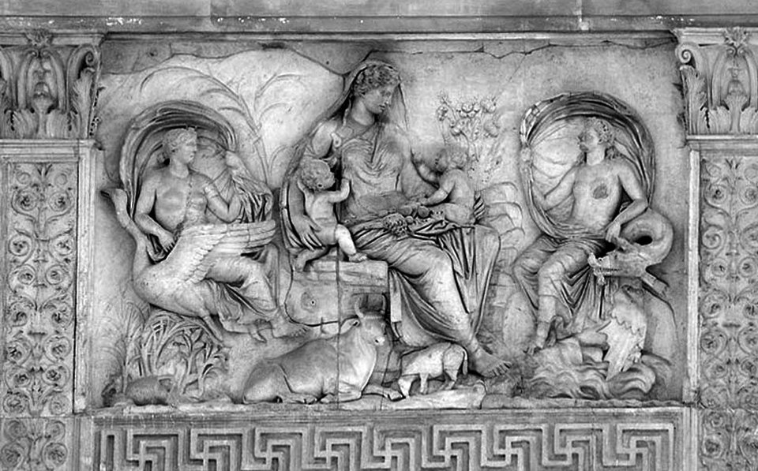
RIMSKA MITOLOGIJA
Lucija Bilobrk, 7.b
Zagreb, 07.03.2025.
OŠ Ivana Meštrovića

Slide 2
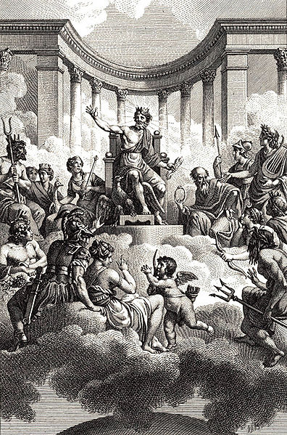
Obilježja rimske mitologije
Grci, Etruščani – preuzeti Bogovi
rašireno štovanje duša pokojnih predaka - (kult mrtvih)
vjeruju u zagrobni život
politeizam – vjerovanje u više bogova

Slide 3
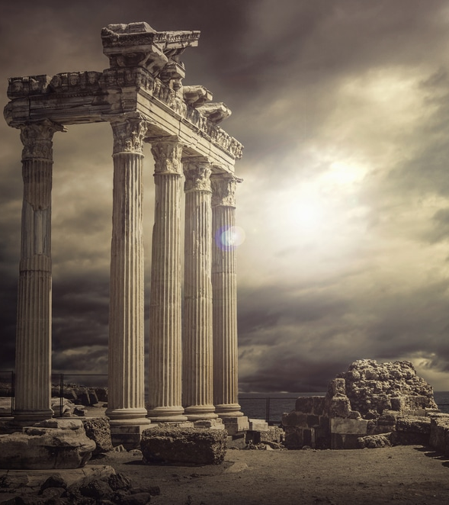
Bogovi rimske mitologije
planeti – imena za bogove
hram bogova - prinošenje darova, žrtva
zaštitnici države – Jupiter, Junona, Minerva – kapitolijsko trojstvo
penati i lari – kućni bogovi

Slide 4
Značajniji predstavnici rimske mitologije
Jupiter | Junona | Neptun | Venera | Mars | Minerva | Saturn
Vrhovni bog Vladar bogova | zaštitnica braka i žena | bog mora i vode | božica ljubavi i ljepote | bog rata | boginja mudrosti | bog plodnosti i žetve

Slide 5
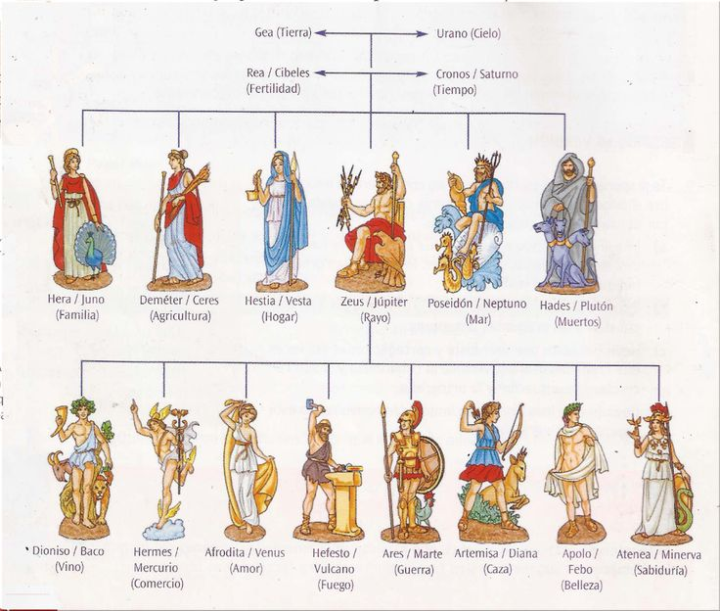

Slide 6
Kapitolijsko trojstvo

Slide 7
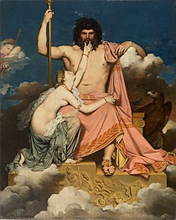
Zanimljivosti
svakoj stvari i događaju davali božanski karakter
bogovi - ljudskom obličju, ljudskim osobinama
zauzimanje teritorija,susretanja nove kulture - prisvajali nova božanstva

Slide 8
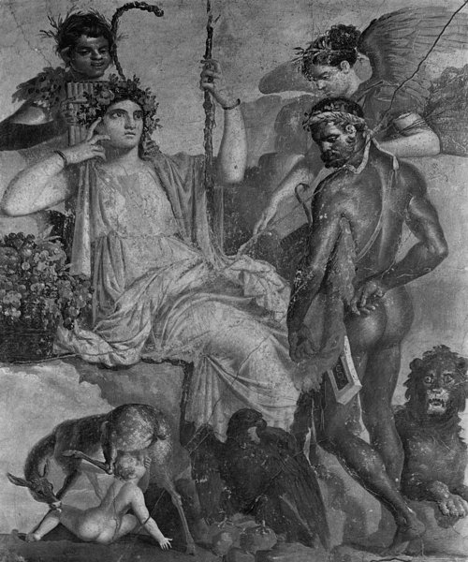
Utjecaj na narod
štovali duše pokojnika
Svaka obitelj - kućni žrtvenik, kipići - predstavljaju pokojnike
bogovi - utjecali na njihove živote, sudbine
Bogovima se obraćalo - važne odluke, budućnost
bogovima - prinosili žrtve i darove

Slide 9
Najpoznatija priča rimske mitologije
Romul i Rem
Latina i Sabinjana
Poštenje Brutovo

Slide 10
Izvori teksta
Žulj, Ivana. 2011. Rimski bogovi. Završni rad. Filozofski fakultet sveučilišta u Osijeku. Osijek. str. 1-29.
https://edutorij-admin-api.carnet.hr/storage/extracted/1872862/grcka-i-rimska-vjerovanja.html(pristupljeno 08.03.2025)
https://repozitorij.hrstud.unizg.hr/islandora/object/hrstud%3A1735/datastream/PDF/view (pristupljeno 08.03.2025.)
https://povijest.weebly.com/bogovi.html (pristupljeno 08.03.2025.)
https://jelenanikolic2.wordpress.com/slovenska-mitologija/ (pristupljeno 08.03.2025.)
https://www.putokosvijeta.com/rimski-bogovi/ (pristupljeno 08.03.2025.)
Romul i Rem. Hrvatska enciklopedija, mrežno izdanje. Leksikografski zavod Miroslav Krleža, 2013. – 2025.
https://ba.izzi.digital/DOS/95621/263699.html (pristupljeno 08.03.2025.)

Slide 11
Izvori slika
https://povijest.weebly.com/uploads/1/3/9/2/13920206/321700268_orig.jpg(pristupljeno 09.03.2025.)
https://moderna-galerija.hr/wp-content/uploads/2023/01/rimski-bogovi-shutterstock-4.jpg.webp ( pristupljeno 09.03.2025.)
https://moderna-galerija.hr/rimski-bogovi-10-najzanimljivijih-bozanstava/ (pristupljeno 09.03.2025.)
Rimsko Carstvo. Hrvatska enciklopedija, mrežno izdanje. Leksikografski zavod Miroslav Krleža, 2013. – 2025. Pristupljeno 9.3.2025.
https://edutorij-admin-api.carnet.hr/storage/extracted/2250931/grcka-i-rimska-vjerovanja.html (pristupljeno 09.03.2025.)
https://hr.wikipedia.org/wiki/Rimska_mitologija (pristupljeno 09.03.2025)
https://grckamitologija2015.wordpress.com/ostali-bogovi/(pristupljeno 09.03.2025.)
https://nz.pinterest.com/pin/858146904007497727/(pristupljeno 09.03.2025.)

Slide 12
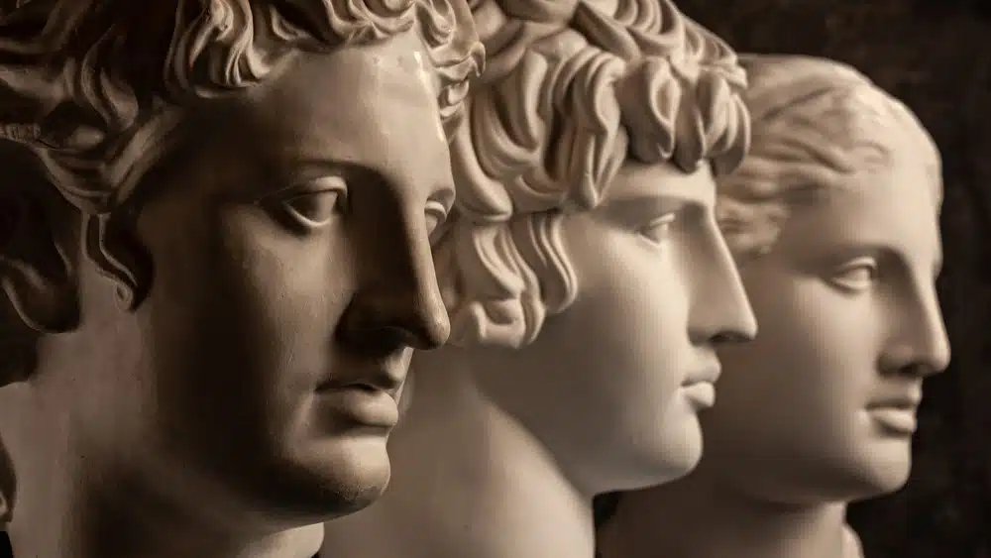
HVALA NA PAŽNJI

